Slide 1
Titus 1:1-4
Deel 2:God ons Verlosser

Slide 2
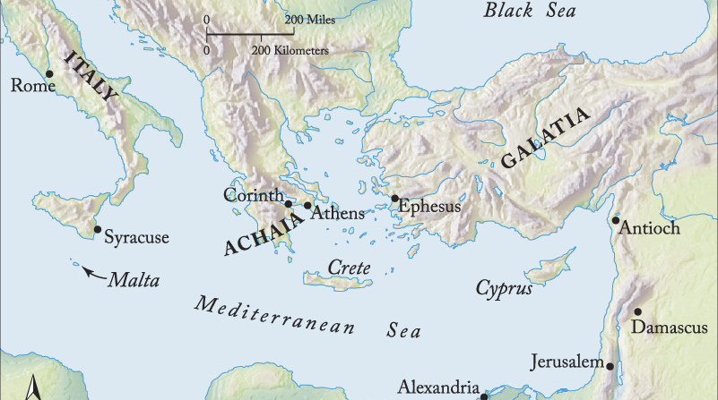
Titus 1:1-4
Servants of God
Caption

Slide 3
Dienaars van God
Ons is almal geroep om dienaars en boodskappers van God te wees.
Die doel van ons missie is om die mense van God lief te hê.
Ons moet ons hoop ten volle op die ewigheid stel.

Slide 4
Titus 1:1-4 (AFR53)
¹PAULUS, ’n dienskneg van God en ’n apostel van Jesus Christus, volgens die geloof van die uitverkorenes van God en die kennis van die waarheid wat na die godsaligheid is, ²in die hoop van die ewige lewe wat God, wat nie kan lieg nie, van ewigheid af beloof het,

Slide 5
Titus 1:1-4 (AFR53)
³en op die regte tyd sy woord bekend gemaak het deur die prediking wat aan my toevertrou is, ooreenkomstig die gebod van God, ons Verlosser—aan Titus, my ware kind volgens die gemeenskaplike geloof:⁴Genade, barmhartigheid, vrede van God die Vader en die Here Jesus Christus, ons Verlosser!

Slide 6
Titus 1:3(AFR53)
³en op die regte tyd sy woord bekend gemaak het deur die prediking wat aan my toevertrou is, ooreenkomstig die gebod van God, ons Verlosser—aan Titus, my ware kind volgens die gemeenskaplike geloof:

Slide 7
Titus 1:3-4 (AFR53)
³en op die regte tyd sy woord bekend gemaak het deur die prediking wat aan my toevertrou is, ooreenkomstig die gebod van God, ons Verlosser—aan Titus, my ware kind volgens die gemeenskaplike geloof:

Slide 8
God ons Verlosser
Dit is nou die regte tyd vir al God se mense om die Evangelie te verkondig

Slide 9
Titus 1:3-4 (AFR53)
³en op die regte tyd sy woord bekend gemaak het deur die prediking wat aan my toevertrou is, ooreenkomstig die gebod van God, ons Verlosser—aan Titus, my ware kind volgens die gemeenskaplike geloof:

Slide 10
God ons Verlosser
Dit is nou die regte tyd vir al God se mense om die Evangelie te verkondig
Redding produseer vreugdevolle gehoorshaamheid.

Slide 11
Titus 1:3-4 (AFR53)
³en op die regte tyd sy woord bekend gemaak het deur die prediking wat aan my toevertrou is, ooreenkomstig die gebod van God, ons Verlosser—aan Titus, my ware kind volgens die gemeenskaplike geloof:

Slide 12
God ons Verlosser
Dit is nou die regte tyd vir al God se mense om die Evangelie te verkondig
Redding produseer vreugdevolle gehoorshaamheid.
Christenskap is fundamenteel gemeenskaplik.

Slide 13
Titus 1:3-4 (AFR53)
⁴Genade, barmhartigheid, vrede van God die Vader en die Here Jesus Christus, ons Verlosser!

Slide 14
God ons Verlosser
Dit is nou die regte tyd vir al God se mense om die Evangelie te verkondig
Redding produseer vreugdevolle gehoorshaamheid.
Christenskap is fundamenteel gemeenskaplik.
Elke woord van die Skrif is genade vir ons, en deur gehoorsaamheid word dit vrede in ons.

Slide 15
God ons Verlosser
Voel jou gehoorsaamheid aan God soos plig of vreugde?
Sien jy jou Christenskap as fundamenteel gemeenskaplik?
Aksie punt
Nooi iemand in die kerk vir aandete wat jy nog nie voorheen het nie.

